Slide 1
양자회로에서의 덧셈 구현 동향
IT융합공학부 송경주

Slide 2
Contents
서론
관련 연구
양자회로 덧셈기 연구동향

Slide 3
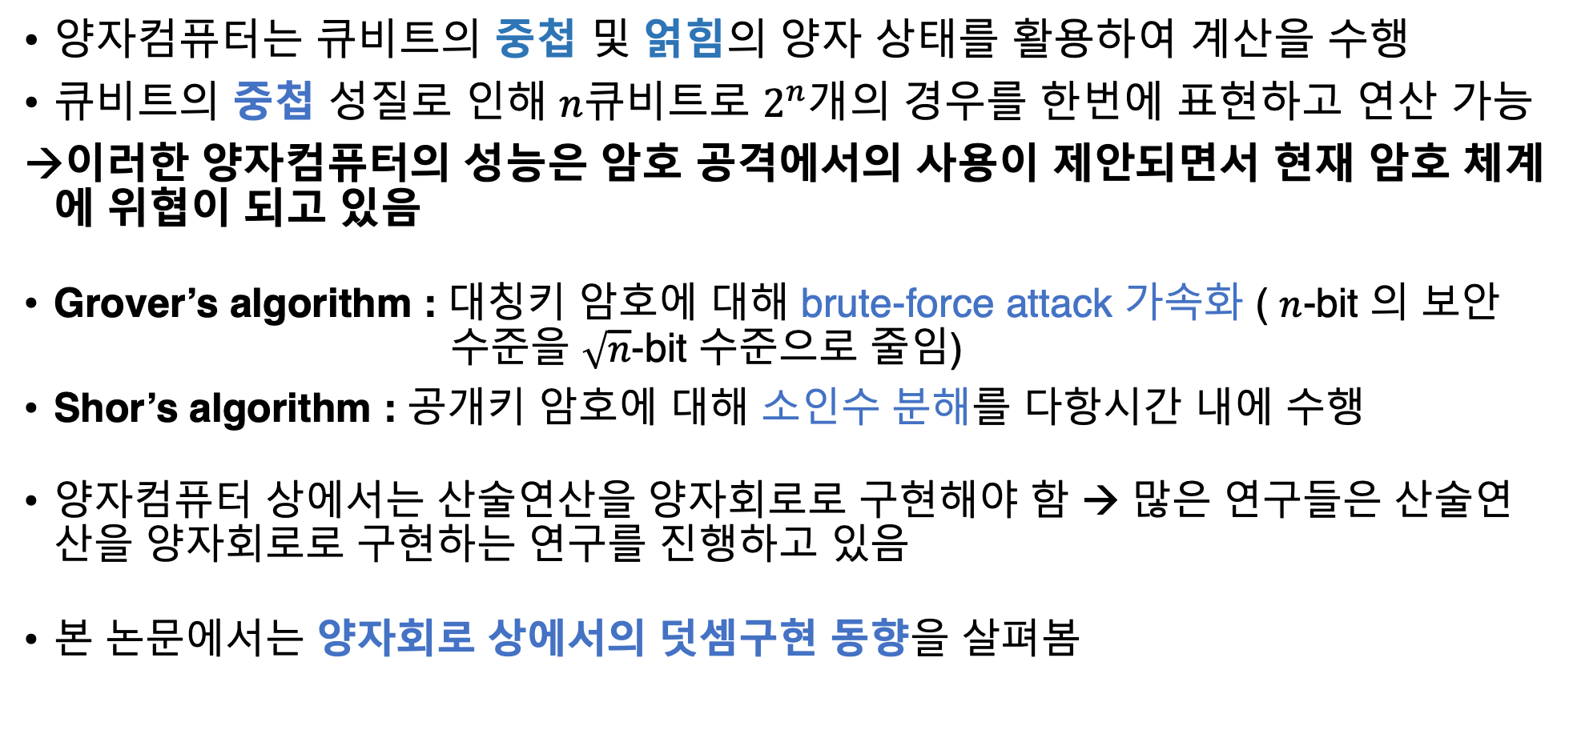
서론
양자컴퓨터는 큐비트의 중첩 및 얽힘의 양자 상태를 활용하여 계산을 수행
큐비트의 중첩 성질로 인해 $n$큐비트로 $2^{n}$개의 경우를 한번에 표현하고 연산 가능
이러한 양자컴퓨터의 성능은 암호 공격에서의 사용이 제안되면서 현재 암호 체계에 위협이 되고 있음
Grover’s algorithm : 대칭키 암호에 대해 brute-force attack 가속화 ( $n$-bit 의 보안 수준을 $\sqrt{n}$-bit 수준으로 줄임)
Shor’s algorithm : 공개키 암호에 대해 소인수 분해를 다항시간 내에 수행
양자컴퓨터 상에서는 산술연산을 양자회로로 구현해야 함 → 많은 연구들은 산술연산을 양자회로로 구현하는 연구를 진행하고 있음
본 논문에서는 양자회로 상에서의 덧셈구현 동향을 살펴봄

Slide 4
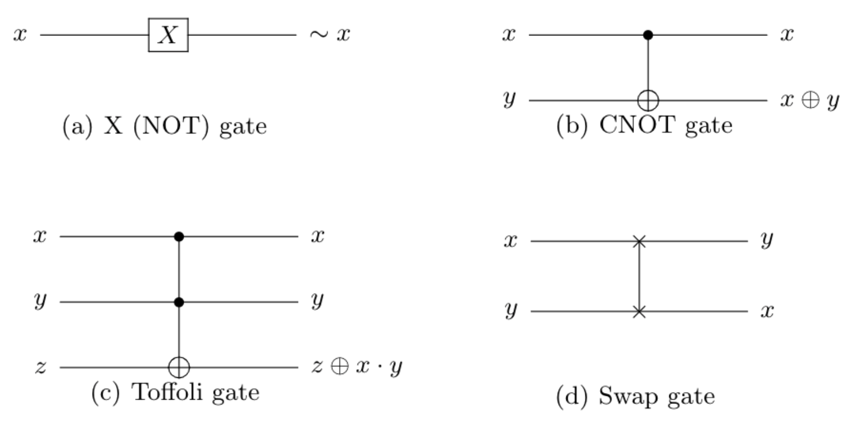
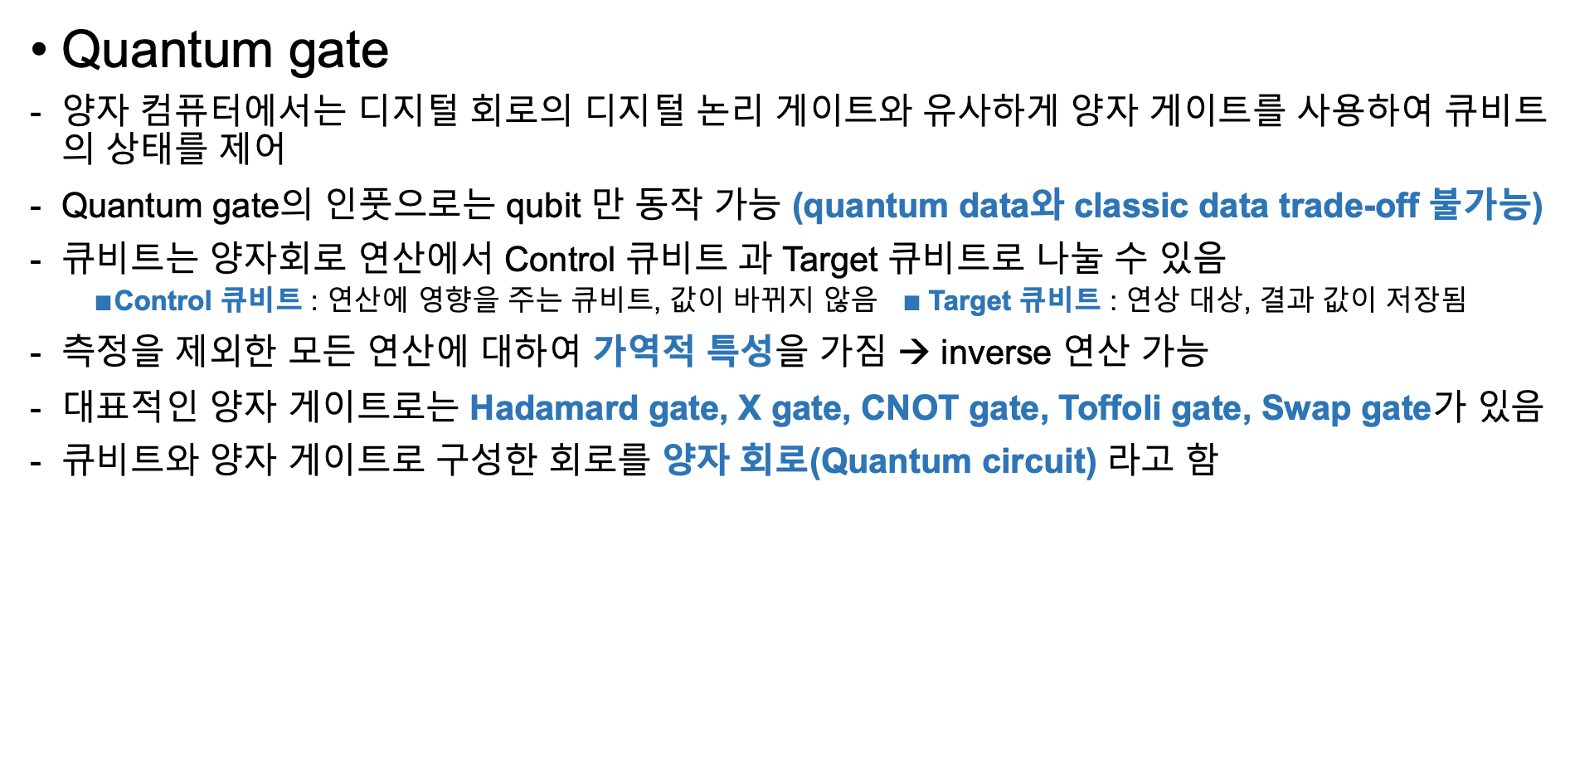
관련연구 - 양자프로그래밍
Quantum gate
양자 컴퓨터에서는 디지털 회로의 디지털 논리 게이트와 유사하게 양자 게이트를 사용하여 큐비트의 상태를 제어
Quantum gate의 인풋으로는 qubit 만 동작 가능 (quantum data와 classic data trade-off 불가능)
큐비트는 양자회로 연산에서 Control 큐비트 과 Target 큐비트로 나눌 수 있음
$∎$Control 큐비트 : 연산에 영향을 주는 큐비트, 값이 바뀌지 않음 $∎$Target 큐비트 : 연상 대상, 결과 값이 저장됨
측정을 제외한 모든 연산에 대하여 가역적 특성을 가짐 → inverse 연산 가능
대표적인 양자 게이트로는 Hadamard gate, X gate, CNOT gate, Toffoli gate, Swap gate가 있음
큐비트와 양자 게이트로 구성한 회로를 양자 회로(Quantum circuit) 라고 함

Slide 5
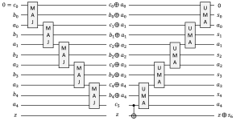
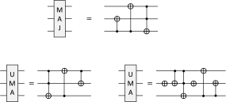
양자회로 덧셈기 구현동향
Improved ripple-carry adder – 두가지 방법 제시[1]
1. 덧셈을 하위 비트부터 순차적으로 진행하는 방식
<그림 1>의 MAJ, UMA 게이트를 사용
MAJ 게이트 : 2개의 CNOT 게이트, 1개의 Toffoli 게이트를 사용
UMA 게이트: (1) 2개의 CNOT 게이트, 1개의 Toffoli 게이트를 사용
(2) 3개의 CNOT 게이트, 2개의 X 게이트, 1개의 Toffoli 게이트 사용
입력 a, b에 대해 비트단위로 순차적 덧셈을 수행하고 마지막 carry값까지 계산하며 (6n-2)의 depth를 가짐
<그림 1. MAJ, UMA 게이트 >
<그림 2. 순차적 덧셈 양자회로>
[1] Steven A Cuccaro, Thomas G Draper, Samuel A Kutin, and David Petrie Moulton. A new quantum ripple-carry addition circuit. arXiv preprint quant-ph/0410184, 2004.

Slide 6
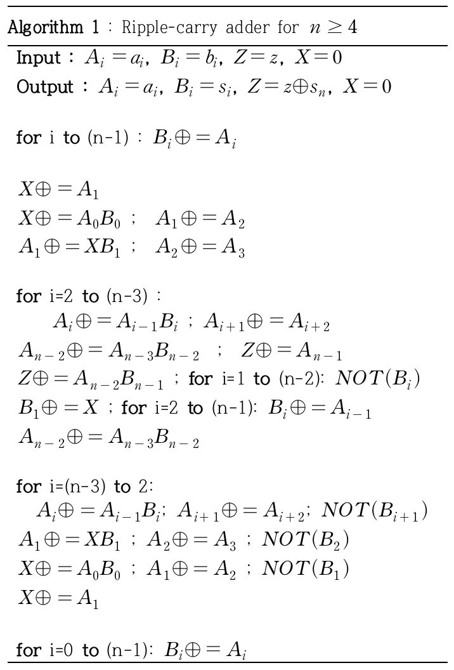
양자회로 덧셈기 구현동향
Improved ripple-carry adder
2. 전체 비트 단위로 덧셈을 병렬로 진행하는 방식
병렬의 양자 덧셈기는 <Algorithm 1>로 동작하며 (2n+4) 의 depth를 가짐
병렬 양자 덧셈기는 4-bit 이상 두 입력에 대해서 동작
병렬로 덧셈이 진행되기 때문에 일반적인 ripple-carry 덧셈보다 depth가 작음
<Algorithm 1. 병렬 덧셈 양자회로>

Slide 7
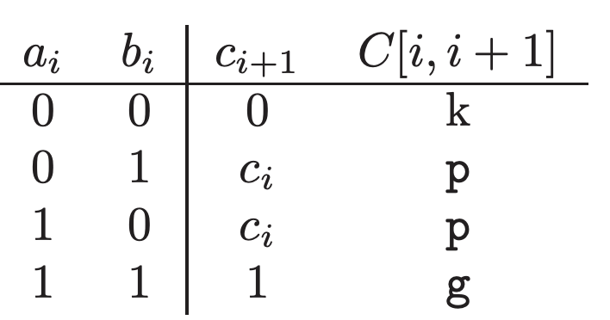
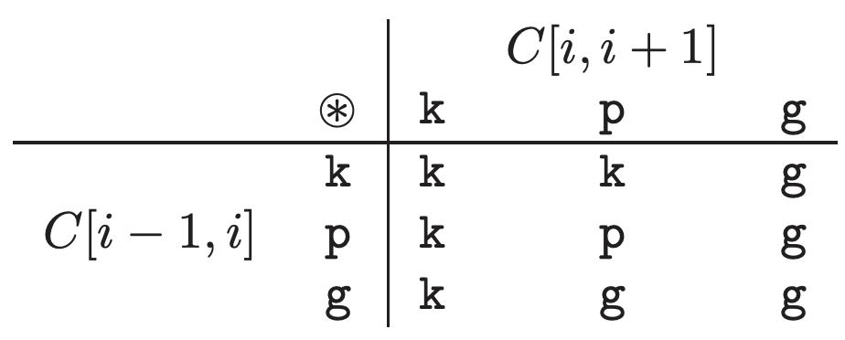
양자회로 덧셈기 구현동향
Quantum Carry-lookahead adder[2]
Carry-lookahead adder은 모든 비트에 대해 병렬로 계산하는 방식으로 덧셈을 진행함
해당 논문에서는 덧셈기를 입력 외부에 저장하는 Out-of place 방식과 입력 중 한곳에 저장하는 In-of place 방식 제안 – 결과는 동일
[2] Draper, T. G., Kutin, S. A., Rains, E. M., & Svore, K. M. (2004). A logarithmic-depth quantum carry-lookahead adder. arXiv preprint quant-ph/0406142.

Slide 8
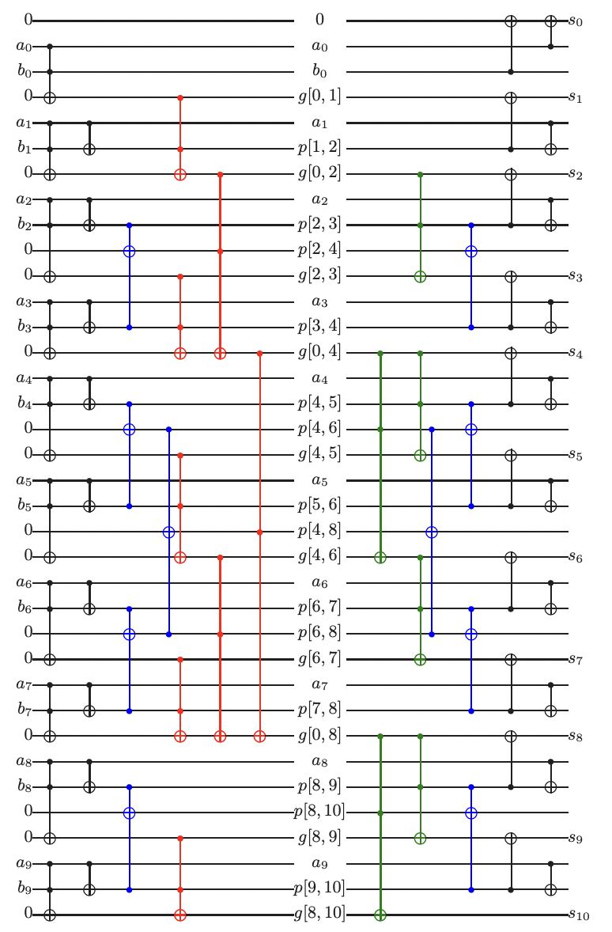
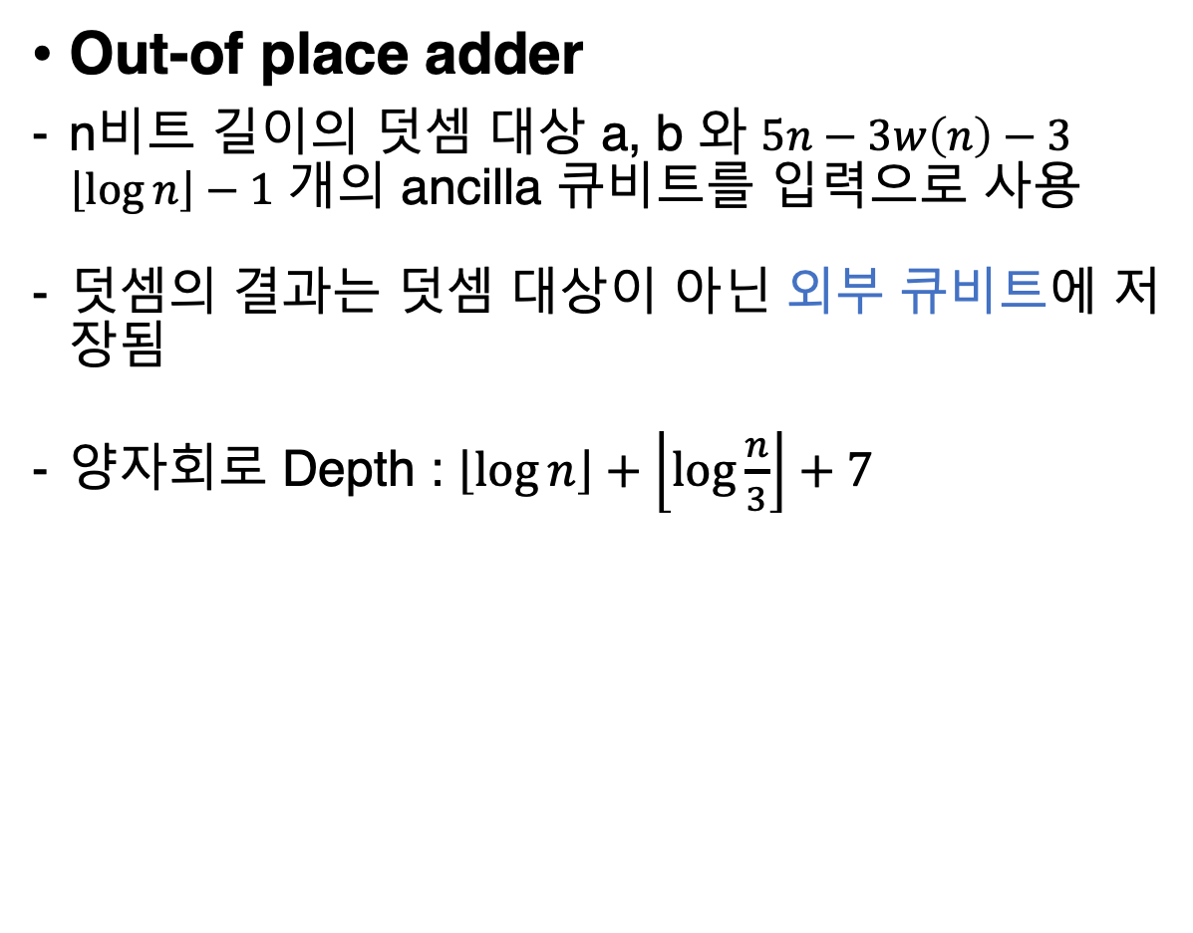
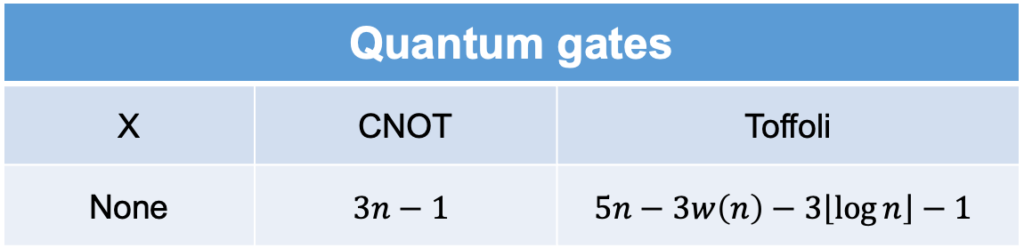
양자회로 덧셈기 구현동향
Out-of place adder
n비트 길이의 덧셈 대상 a, b 와 $5n−3w\left(n\right)−3\left\lfloor \log{n}\right\rfloor −1$ 개의 ancilla 큐비트를 입력으로 사용
덧셈의 결과는 덧셈 대상이 아닌 외부 큐비트에 저장됨
양자회로 Depth : $\left\lfloor \log{n}\right\rfloor +\left\lfloor \log{\frac{n}{3}}\right\rfloor +7$
<Table 1. Qut-of place 덧셈 양자자원>
Quantum gates
X | CNOT | Toffoli
None | $$3n−1$$ | $$5n−3w\left(n\right)−3\left\lfloor \log{n}\right\rfloor −1$$
<그림 1. Out-of place 덧셈 양자회로>

Slide 9
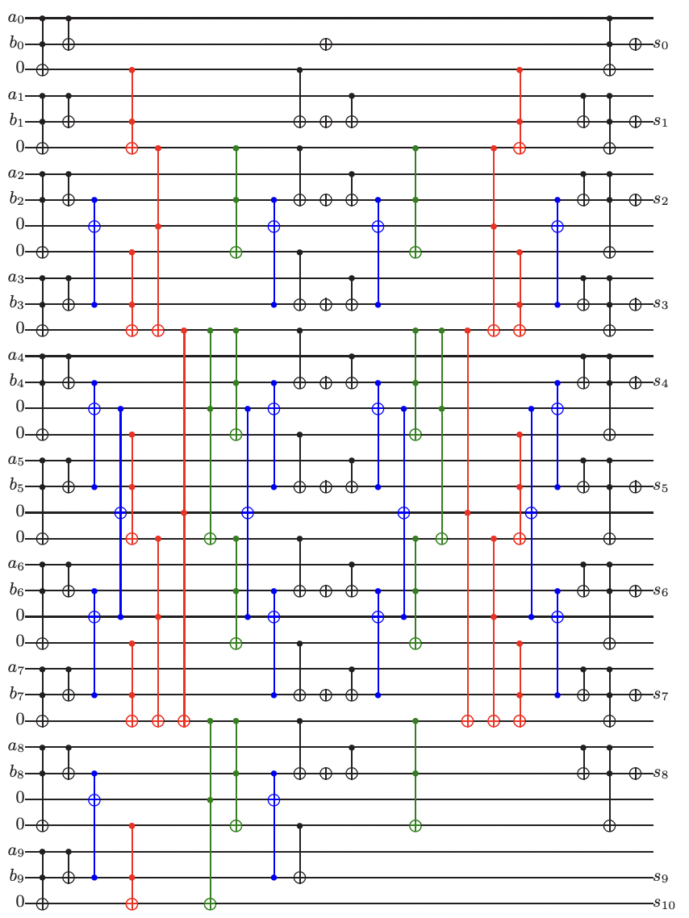
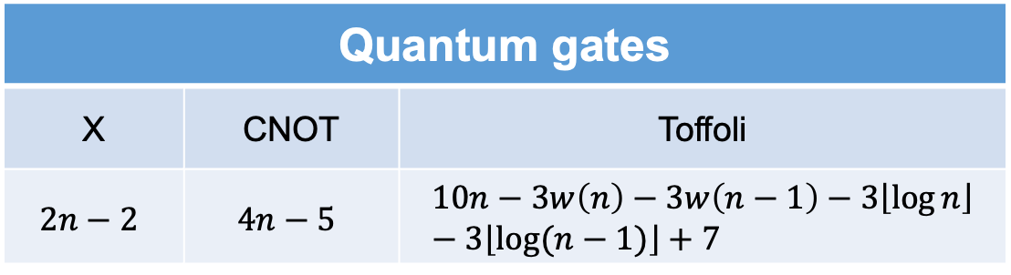

양자회로 덧셈기 구현동향
In-of place adder
n비트 길이의 덧셈 대상 a, b 와 $2n−w\left(n\right)−\left\lfloor \log{n}\right\rfloor −1$ 개의 ancilla 큐비트를 입력으로 사용
덧셈의 결과가 덧셈 대상 중 한곳에 저장됨
양자회로 Depth : $\left\lfloor \log{n}\right\rfloor +\left\lfloor \log{(n−1)}\right\rfloor +\left\lfloor \log{\frac{n}{3}}\right\rfloor +\left\lfloor \log{\frac{n−1}{3}}\right\rfloor$
<Table 1. In-of place 덧셈 양자자원>
Quantum gates
X | CNOT | Toffoli
$$2n−2$$ | $$4n−5$$ | $$10n−3w\left(n\right)−3w\left(n−1\right)−3\left\lfloor \log{n}\right\rfloor −3\left\lfloor \log{(n−1)}\right\rfloor +7$$
<그림 1. In-of place 덧셈 양자회로>

